Slide 1

Социально-профессиональная адаптация детей-сирот: проблемы и пути решения
методист МКОУ «Детский дом»
г.Осинники
Серова Н.А.

Slide 2

Трудности социализации:
Неопределенность социального статуса.
Значительное отклонение в состоянии здоровья и в психическом статусе.
Особенности психического развития, что проявляется в первую очередь во взаимоотношениях с окружающими.
Специфика формирования личности.
Специфика усвоения норм и ценностей.
Замедленное осознание своего места в социуме в соответствии с индивидуальными способностями и потребностями, включая направленность на овладение профессией.
Неуверенность в будущем.
Несформированность семейных установок.
Недостаточное освоение бытовых навыков и умений.
Отсутствие помощи и поддержки семьи, отсутствие эмоционально-близких отношений со значимыми людьми.

Slide 3
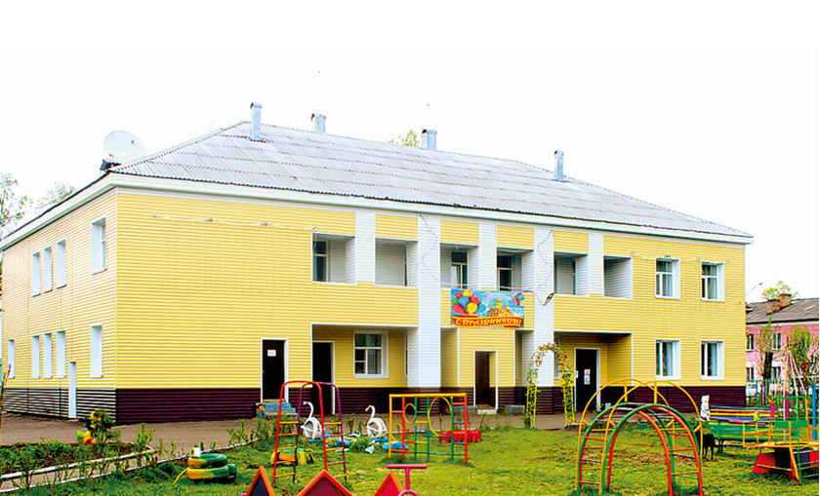
МКОУ «Детский дом» г.Осинники
Подготовка воспитанников к самостоятельной жизни
успешная социально-профессиональная адаптация выпускников

Slide 4
Данные мониторинга постинтернатной адаптации выпускников по итогам 2015-2016 учебного года
получили общее образование (9 классов) - 100% выпускников;
окончили профессиональную образовательную организацию и получили диплом – 27%;
обучаются в организации профессионального образования в настоящее время – 56%;
имеют собственную семью – 31%;
имеют детей – 15%;
трудоустроены – 27%;
имеют судимость – 13%;
обеспечены жильем – 27%;
получают помощь от родственников – 43%;
умеют распределять денежные средства – 59%;
умеют организовывать свободное время – 63%;
ведут здоровый образ жизни – 41%.

Slide 5
социальное партнерство детского дома
ООО "Кузбасская ярмарка"
ООО "Русский дом"
г.Новокузнецк
ООО «РУК» ("ЕВРАЗ«)
ГПОУ "Осинниковский политехнический техникум"
ГПОУ «Осинниковский горно технический колледж»
Совместная деятельность МКОУ «Детский дом» с учреждениями социума по профессиональному самоопределению воспитанников

Slide 6
Цель: содействие воспитанникам и выпускникам в успешной социализации.
Программа содействия социально-профессиональной адаптации воспитанников и выпускников детского дома
«Дорога в будущее»
Этапы программы:
I. Подготовительный (период обучения в 8-9 кассах).
II. Основной (период получения профессионального образования).
III. Заключительный (период трудоустройства по полученной профессии и адаптации на рабочем месте).

Slide 7
- реализация взаимодействия образовательных организаций разного типа по сопровождению социально-профессиональной адаптации воспитанников детского дома;
- использование модели взаимодействия образовательных организаций и социальных партнеров по сопровождению социально-профессиональной адаптации воспитанников;
- осуществление научно-методического обеспечения реализации муниципальной модели взаимодействия образовательных организаций и социальных партнеров по сопровождению социально-профессиональной адаптации воспитанников.
Условия результативности процесса сопровождения социально-профессиональной адаптации воспитанников детского дома

Slide 8
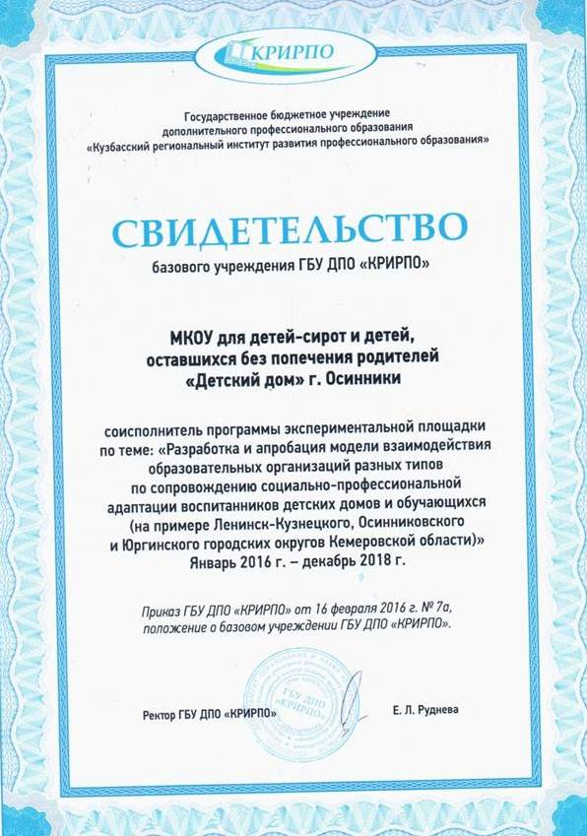
Федеральная экспериментальная площадка ГБУ ДПО «КРИРПО» по теме «Разработка и апробация модели взаимодействия образовательных организаций разных типов по сопровождению социально-профессиональной адаптации воспитанников детских домов и обучающихся»

Slide 9

Задачи:
1. Разработка муниципальной модели сетевого взаимодействия образовательных организаций разного типа по сопровождению социально-профессиональной адаптации воспитанников детского дома.
2. Разработка нормативно-правовых документов различных уровней, обеспечивающие взаимодействие образовательных организаций и социальных партнеров по сопровождению социально-профессиональной адаптации воспитанников детского дома.
3. Определение механизмов взаимодействия системы образования и системы социальной защиты, предприятий, службы занятости по сопровождению социально-профессиональной адаптации воспитанников на уровне муниципалитета.
4. Разработка и апробация модели взаимодействия образовательных организаций и социальных партнеров по сопровождению социально-профессиональной адаптации воспитанников.
5. Разработка научно-методических рекомендаций по реализации модели взаимодействия образовательных организаций и социальных партнеров по сопровождению социально-профессиональной адаптации воспитанников.

Slide 10

Благодарю за внимание!

